Slide 1


十二年國民基本教育
「入學方式」宣導講綱

Slide 2
宣 導 大 綱
全國性議題
壹、規劃理念；
貳、推動措施
一、確保國中端學習品質
二、適性入學
三、確保高中職五專端學習品質
參、大專校院入學；
肆、相關措施公告時程
就學區議題
壹、規劃理念；
貳、推動措施
參、相關措施公告時程
肆、諮詢專線與網路
伍、結語
陸、宣導結果評估

Slide 3

全國性議題

Slide 4
十二年國民基本教育-入學方式
核心精神：
壹、規劃理念
選你所適、愛你所選
成就每一個孩子
Notes:
4
4
1.法律依據：國民教育法第1條：國民教育依中華民國憲法第一百五十八條之規定，以養成德、智、體、群 、美五育均衡發展之健全國民為宗旨。
2. 適性入學，落實『德智體群美五育均衡發展』

Slide 5
一、現況分析
就孩子而言
過度升學壓力、分分計較、大考小考不斷
就老師而言
教師被迫以考試引導教學
就學校而言
學校無法落實教學正常化
根本解決之道：入學方式改革

Slide 6
二、入學方式改革
以『考試』為主的入學
聯考入學
多元入學
適性入學
民國90年以前
90~102年
103年～
聯考
基測
免試入學、特色招生
興趣、性向、能力
會考：確保學力品質
12年國教著重適性入學，
引導國中教學正常化、活化教學
Notes:
1.聯考入學、多元入學均為以『考試』為主的入學，形成考試引導教學，獨尊『智育』發展，導致學生有過度升學壓力；教師被迫以考試引導教學；學校無法正常教學，課程產生主科、副科區分。
2.推動十二年國民基本教育著重適性入學，引導國中較學正常化、活化教學。
6

Slide 7
三、依據&目標
國民教育法第1條：
國民教育依中華民國憲法第一百五十八條之規定，以養成德、智、體、群、美五育均衡發展之健全國民為宗旨。
適性發展→適性入學→適性揚才
成就每一個孩子

Slide 8
貳、推動措施
基調：
入學方式引導落實五育均衡發展
一、確保
國中端
學習品質
二、
適性入學
三、確保
高中職(五專)
學習品質
8
Notes:
8

Slide 9
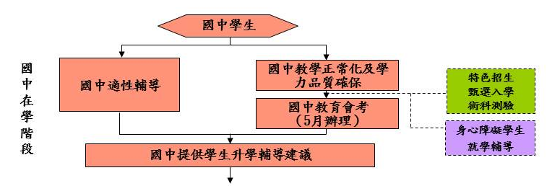
一、入學管道與流程3-1
Notes:
9

Slide 10

一、確保國中端學習品質
(一)適性輔導 – 適性揚才
學生生涯輔導
提升相關政策
與制度之彈性
強化生涯發展教育
落實生涯輔導工作
讓每一位學生
繪製自己生涯的藍圖
邁向自己所願的未來
強化教育人員
生涯輔導功能
家長、社區、團體
及企業共同參與
10
Notes:
（一）提升相關政策與制度之彈性
增加現行教育學制之彈性規劃（如高中與高職互轉機制），調整與鬆綁課程結構，充實生涯輔導專業人力。
（二）強化生涯發展教育，落實生涯輔導工作
落實國中生涯發展教育課程及高中職（含五專前3年）生涯規劃課程；協助學生多元進路試探與輔導；建立畢業生進路追蹤與資料分析。
（三）增益教育人員生涯輔導功能
規劃輔導教師專業培訓，及一般教師進修；建構生涯輔導資訊總平臺；進行研究與發展（如修訂與開發相關測驗，青少年生涯性向發展階段分析）。
（四）建立家長、社區、團體及企業參與管道
鼓勵家長主動參與生涯輔導工作；推動社區、團體與學校互動機制。
（五）國中落實適性輔導工作
各國中透過生涯資訊提供、生涯發展教育、生涯團體諮商、生涯個別諮商等工作，落實推動學生適性輔導工作。

Slide 11
一、確保國中端學習品質
(二)補救教學 -
界定
基本學力
修法
賦予權責
管控
學習進展
教學行政齊
落實，學習
腳步不延遲
提升
學習品質
弭平
學習落差
11
Notes:
補救教學:
(1)工具學科：國語文、英語、數學
(2)對象：部定補救教學評量系統診斷屬於「學習低成就」之學生，
100學年度適用國一年級學生
101學年度適用國一、國二學生
102學年度全體國中生均適用
(3)由學校安排免費的補救教學課程
11

Slide 12
一、確保國中端學習品質
(三)國中教育會考- 維持學力水準
讓學生瞭解自我的
學習情形，不必因和他人比較，產生分分計較的考試壓力。
檢驗教師教學與學校的辦學成效，維持我國的學生學力水準。
國中應屆畢業生都應參加，免報名費
12
Notes:
1.測驗科目包含國文、英語、數學、社會、自然及寫作測驗
2.各考試科目之題型以選擇題為主，非選擇題為輔
3.103學年度僅調整數學科及英語科:數學科增加非選擇題型的試題、英語科加考聽力（3選1選擇題）、其餘科目暫維持4選1的選擇題型。
4.成績計算：採標準參照方式呈現學生各科結果，透過測驗的標準設定，各科評量結果將分為「精熟」、「基礎」及「待加強」3個等級。整體來說，成績「精熟」表示學生精通熟習該科目國中階段所學習的知識與能力；「基礎」表示學生具備該科目國中階段之基本學力；「待加強」表示學生尚未具備該科目國中教育階段之基本學力。
5.考試時間於5月分擇一週六、日辦理，考場將安排就近高中職。
12

Slide 13
一、確保國中端學習品質
(四)國中活化教學列車—引動教學改變
每週推薦1位優秀的國中老師發表活化教學的理念及課程實施情形。
期藉以鼓勵教師激發學生好奇心，運用豐富、趣味的教學策略，設計吸引學生學習興趣之活動，藉以提升國中教學品質。
愛學網： http://stv.moe.edu.tw/?su=1
13
Notes:
1. 101年10月18日啟動「國中活化教學列車」，每週推薦1位優秀的國中老師到本部發表活化教學的理念及課程實施情形，鼓勵教師激發學生好奇心，運用豐富、趣味的教學策略，設計吸引學生學習興趣之活動，藉以提升國中教學品質。
13

Slide 14
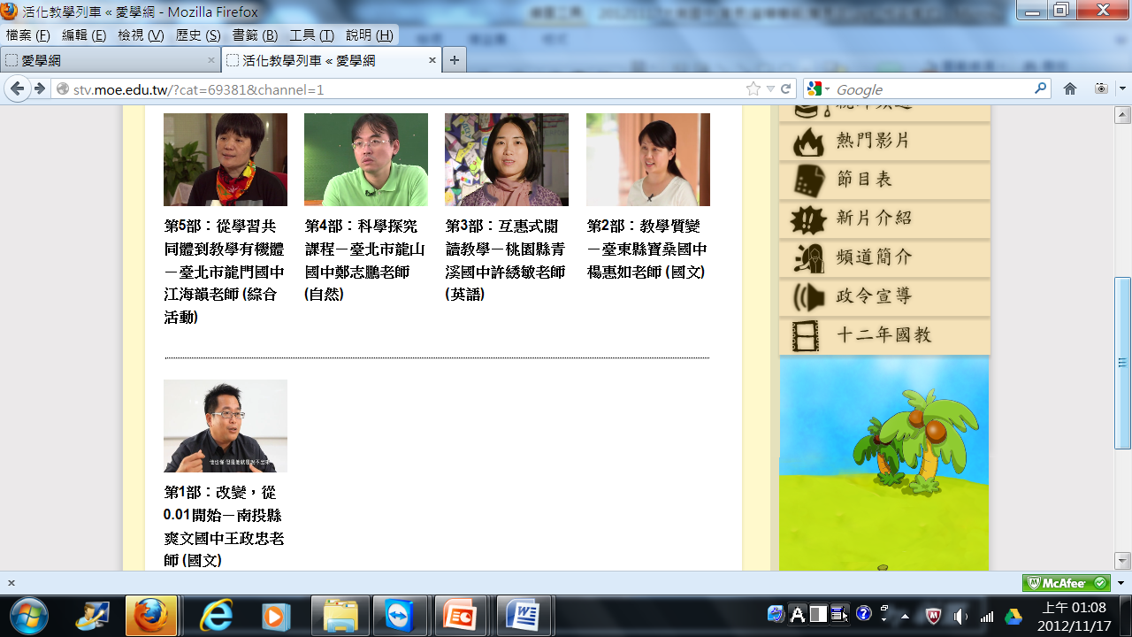
一、確保國中端學習品質
(四)國中活化教學列車—引動教學改變
Notes:
每週推薦1位優秀的國中老師發表活化教學的理念及課程實施情形，期藉以鼓勵教師激發學生好奇心，運用豐富、趣味的教學策略，設計吸引學生學習興趣之活動，藉以提升國中教學品質。
愛學網： http://stv.moe.edu.tw/?su=1

Slide 15
二、適性入學
基調
入學管道
入學管道與流程
就學區規劃
入學方式
入學方式
  免試入學
    全錄取
    (招生數≥報名數)
    超額比序
    (招生數<報名數)
  特色招生

Slide 16
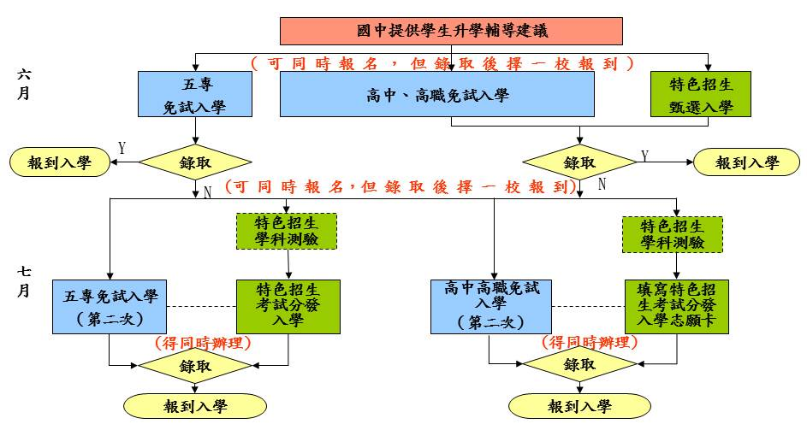
二、入學管道與流程3-2
Notes:
16

Slide 17
(一)適性入學
基調：
免試入學為主；特色招生為輔。
先辦免試及術科甄選，
後辦特招學科考試
◎103學年度入學方式示意圖
高中、高職、五專多元入學管道
現行
免試
入學
申請入學
(五專申請抽籤)
甄選入學
登記分發
入學
免試入學(75%以上)
特色招生
(0%-25%)
103
學年度起
甄選入學
考試分發
入學
17
Notes:
17

Slide 18
(二)就學區規劃2-1
高中高職：
1.免試就學：
(1)15個高中高職免試就學區：規劃以兼顧學生選校、學校招生、地方生活圈概念及符應主管機關權責。
單一縣市 | 臺南市、高雄市、彰化縣、雲林縣、 屏東縣、臺東縣、花蓮縣、宜蘭縣、 澎湖縣、金門縣
跨縣市 | 桃園區 (桃園縣、連江縣)、 嘉義區 (嘉義縣、嘉義市) 竹苗區 (新竹縣、新竹市、苗栗縣)、 中投區 (臺中市、南投縣)、 基北區 (新北市、臺北市、基隆市)
18
Notes:
學區概念架構
1.免試就學區：以現行直轄市、縣（市）行政區（兼採現行登記分發區）為基礎，規劃15個高中高職免試就學區，以兼顧學生選校、學校招生、地方生活圈概念及符應主管機關權責。
2.共同就學區：兼顧學生就學權益及學校招生需求，如有變更經核定，於學生入學一年前公告。
3.均衡教育資源分配：每年完成各區高中高職學校資源分布情形建議書，協調辦理群科調整、增調科班。
4.跨區參加免試入學：搬家遷徙、國中階段跨區就學欲返回原戶籍地及其他等特殊因素經專案核定。
18

Slide 19
(二)就學區規劃2-2
高中高職：
1.免試就學：
(2)共同就學區:
位處免試就學區交界之學校，得由兩個以上縣(市)主管機關協調規劃共同就學及招生之範圍。
(3)共同就學區之規畫係奠基於以往多元入學辦理之基礎上， 102年7月前發布103學年度共同就學區。
2.特色招生：
得跨就學區選一區參加。
五專：
學校分散且類科屬性特殊，採全國一區。
19
Notes:
學區概念架構
1.免試就學區：以現行直轄市、縣（市）行政區（兼採現行登記分發區）為基礎，規劃15個高中高職免試就學區，以兼顧學生選校、學校招生、地方生活圈概念及符應主管機關權責。
2.共同就學區：兼顧學生就學權益及學校招生需求，如有變更經核定，於學生入學一年前公告。
3.均衡教育資源分配：每年完成各區高中高職學校資源分布情形建議書，協調辦理群科調整、增調科班。
4.跨區參加免試入學：搬家遷徙、國中階段跨區就學欲返回原戶籍地及其他等特殊因素經專案核定。
19

Slide 20
免試入學--無入學門檻或條件
全額
錄取
一、報名人數未超過學校招生名額。
103學年度優質高中職足以容納100％103年國中畢業學生。
超額
比序
二、報名人數超過學校招生名額。
引導
國中教學
正常化
鼓勵
學生發展自我優勢
確保
國中學生學習品質
五育均衡發展
公平性
教育性
可操作性
20
Notes:
20

Slide 21
超額比序項目
志願序
適性輔導、適性入學、適性揚才(選你所適、愛你所選)
多元學習表現
促進學生五育均衡發展
教育會考
嚴謹、公平、公開、公正的過程
確保國中學生學力品質
21
Notes:
21

Slide 22
特色招生
Who
通過認證之優質高中高職
或評鑑優良之五專
What
為落實因材施教與適性揚才，
學校規劃具特色課程。
How
學校提出特色課程及招生申請、經主管機關審查、核定
How
103年1月公告特色招生簡章
編班
編班方式經核定後，公告於招生簡章中
特色招生的學校 ≠ 明星學校
22
Notes:
優質高中認證原則：經嚴謹、專業的認證，依評鑑指標達80分以上。
22

Slide 23
身心障礙學生適性輔導安置
參加適性輔導安置：依據安置作業原則辦理（每年3、4月）
參加適性輔導安置→安置後報到入學
參加適性輔導安置後，得依其志願自由參加免試入學或特色招生→如免試入學或特色招生均未獲錄取，則可回歸原安置學校
錄取→報到入學
未錄取→回歸保留之安置名額

Slide 24
身心障礙學生適性輔導安置
未參加適性輔導安置：得直接參加免試入學或特色招生
如免試入學或特色招生均未獲錄取，又未參加適性輔導安置者，則可申請餘額安置（本項安置名額係經前項安置學生放棄後餘額，非另外協調學校開放之外加缺額）。
參加免試入學之優待措施：招生額滿之學校應外加2%名額
參加特色招生之優待措施：成績總分加25%，外加2%名額
錄取→報到入學
未錄取→得個案申請餘額安置

Slide 25
原住民等特種生
免試入學
先同一般生比序。
錄取 → 報到入學
未錄取 → 就額外增加的名額 (2%)錄取；
如同身分的特種生超額，另採比序競爭。
特色招生：
考試以加分優待，但以外加名額不占一般生名額的方式辦理，至多只增該校招生額度的2％。

Slide 26
實用技能學程輔導分發作業
免試入學
  依十二年國民基本教育免試就學區成立分
  區小組，辦理輔導分發 。
招生方式
  以免試方式為之，採志願序分發，於每年6月30日前完成
  報名人數未超過學校招生名額－全額錄取
  報名人數超過學校招生名額－依分發及比序項目錄取
比序項目:
1.曾選習國中技藝教育
2.參加國中技藝競賽或成果展獲獎者
3.國中技藝教育職群綜合表現積分
4.家戶年所得高低：低者優先
  各科班於分發學生報到後，如仍有缺額，由各校自行辦理招生

Slide 27
特色招生甄選入學--藝才班
階段：術科測驗(3、4月)→分發作業(6月)
  與第一次免試入學同時辦理。
  免試入學及藝才班均錄取者，擇一報到入學。
高中高職藝術才能班甄選入學之學生，僅能向一區報名術科測驗及申請分發。

Slide 28
特色招生甄選入學--體育班
階段：
1.術科考試甄選入學 (6月)
2.學校未招滿之特色招生名額，得於主管機關規定之期間內辦理續招（第二次免試入學辦理以前）
3.未錄取者→參加第二次免試入學或第二次免試入學
參加高中高職體育班甄選入學之學生不受免試就學區限制，學生得跨區報名。

Slide 29
五專招生學校-校校有特色
◎校校提供免試入學名額：
1.五專招生學校現有42校，
總招生名額約2萬名。
2.每校均提供免試入學招生
名額，103學年度預計提
供約1萬5,000名。
◎五專學制特色：
1.類科多元
2.強調「務實致用」
3.兼顧升學與就業
4.定期評鑑，確保品質
◎五專學校及類科等資訊可至技專校院招生策進總會網站(http://www.techadmi.edu.tw)查詢。

Slide 30
五專免試入學作業規劃
一、五專免試就學區為全國一區：考量五專招生學校分散性及類科特殊等因素，免試就學區為全國一區。
二、逐年提高免試入學招生名額：
三、五專學校應組成聯合免試入學招生委員會，共同規劃免試入學推動事宜。
四、學生得同時報名北、中、南各一所五專招生學校，惟應僅得擇其中一所五專學校參加現場登記分發報到。
五、報名人數未超過該校(科、班、組)核定招生名額，全額錄取。超額處理則依據免試入學超額比序項目進行比序，積分高者優先取得分發資格。
六、如積分完全相同並經同分比序後仍同分同序，則採抽籤方式決定分發順序。
學年度 | 100 | 101 | 102 | 103
免試入學比率 | 35% | 55% | 65% | 75%

Slide 31
五專免試入學超額比序參考項目一覽表
項目 | 現況概述 | 積分最高分數
扶助弱勢 | 協助經濟弱勢(中低收入戶)學生或特殊境遇學生之升學機會。 | 2
均衡學習 | 國中健康與體育、藝術與人文、綜合活動三領域成績及格。 | 6
多元學習 表現 | 1.日常生活行為表現評量：學生出缺席情形、已銷過後之獎懲紀錄等。 | 4
 | 2.體適能：檢測項目有柔軟度(坐姿體前彎)、肌耐力(一分鐘屈膝仰臥起坐)、瞬發力(立定跳遠)、心肺耐力(800/1600公尺跑走)等4項。 | 5
 | 3.服務學習： (1)國中期間參加志工服務、社區服務或表演等。 (2)國中期間擔任班級幹部或社團幹部等。 | 7
 | 4.競賽：國中期間參與競賽，依競賽之層級給與不同的加分(國家代表隊、全國性、縣市、國際發明展等)。 | 7
 | 5.技藝優良：技術士證照、技藝教育學程。 | 6
適性輔導 | 報名學校(科、組)是否與「生涯發展規劃書」中「輔導小組建議」相符。 | 2
教育會考 | 1.國中教育會考評量科目為國文(含寫作測驗)、數學、英語、自然及社會5科，各科分為精熟、基礎及待加強3等級；寫作測驗分為1至6級分。 2.若採計國中教育會考(國文、數學、英語、自然及社會)所占比重不得超過三分之一；若採加權計分，亦不得超過總積分三分之一。 | 15
其他 | 授權各五專學校依學校特色發展及課程需求訂定之，並確實評估其比序條件操作之可能性，且其性質不能與前開各項比序項目相同。另計分比重不得超過1/10，若有加權計分時亦同。 | 6

Slide 32
五專特色招生作業規劃
一、招生類別：
(一)考試分發入學：五專為全國一區。
(二)甄選入學：音樂、美術、舞蹈、戲劇等藝術或職業相關類科由本部視實際需要擬定。
二、名額比率：
(一)招生名額比率以五專招生學校當學年度總核定招生名額25％為上限。
(二)經核定採特色招生之學校，除藝術才能班經本部同意者得續招外，其餘招生缺額不得辦理續招，亦不得流用其他招生管道。
三、申辦方式：
招生學校科組經本部審核具有其特色及辦學優質之五專招生學校，始得依據本部所訂「五專特色招生核定作業要點」提出申辦，經本部審查核定後始得辦理。

Slide 33
五專特色招生辦理方式
 | 甄選入學 | 考試分發入學
招生類科 | 音樂、美術、舞蹈、戲劇等藝術或職業相關類科 | 招生學校科組經教育部審核具有 其特色及辦學優質之五專學校
辦理時間 | 與免試入學同時辦理 | 於免試入學後辦理
考試內容 | 依學校所申辦之特色課程內容，設計術科考科數目及計分方式。 | 依學校所申辦之特色課程內容規劃學科測驗，得就國文、英語、數學、社會、自然五科擇科測驗或加權計分。
考試日期 | 同一類型同日辦理。
招生方式 | 聯合辦理為原則，除學校科組或考科較特殊，無法採聯合招生辦理或經教育部同意者，方得辦理單獨招生。
命題單位 | 學校組成特色招生委員會，本公平、公正與專業性，並符合程序與實質正義之原則命題，或委託測驗專責機構協助。
分發方式 | 依自辦或聯合辦理之表演、術科測驗分數及學生志願作為入學依據。 | 以指定之學科測驗成績及學生志願作為入學依據。
後續名額 | 藝術才能班經教育部同意得辦理續招，惟須於考試分發入學前辦理完畢。 | 不得續招、不得流用。

Slide 34
五專免試入學及特色招生推動重要時程
年度 | 月份 | 工作項目
101 | 3 | 發布五專免試入學作業要點訂定及報備查原則
 | 4 | 1.發布「五專特色招生核定作業要點」 2.五專聯合免試入學招生委員會發布五專免試入學作業要點
 | 6 | 向教師、家長辦理免試入學說明會，說明五專辦理方式。
 | 9~12 | 模擬免試入學作業流程，規劃免試入學相關事宜
102 | 6 | 學校提出103學年度特色招生申辦計畫書
 | 8 | 1.公告各校免試入學比序條件 2.召開特色招生審查會，審查申辦計畫書。
 | 10 | 1.公告各校免試入學名額 2.公告辦理特色招生之學校名單及名額
103 | 1 | 公布各校免試入學招生簡章
 | 3 | 公布辦理特色招生學校之招生簡章
 | 6 | 辦理免試入學招生事宜
 | 7 | 辦理特色招生事宜
 | 8 | 檢討103學年度免試入學及特色招生辦理情形

Slide 35
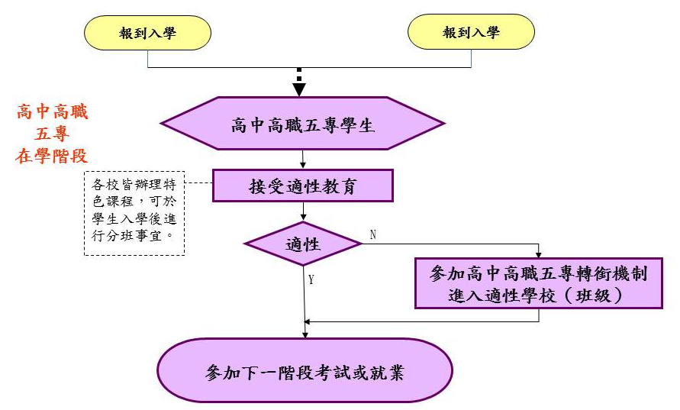
三、入學管道與流程3-3
35
Notes:
35
35

Slide 36
(一)高中職優質化 –目標
三、確保高中職端學習品質
「校校優質化、區域均質化」
「家長安心選、學生就近讀」
均質
優質化
學校
評鑑
優質學校認證
優質
學校
102年3月公布優質學校名單
區域足額優質學校，提供充分就學機會
103學年度，各免試就學區優質高中、高職
可提供國中畢業生100%以上之就學機會。
Notes:
1.區域足額優質學校，提供充分就學機會—預估於103學年度時，各免試就學區優質高中、高職可提供國中畢業生100%以上之就學機會。
2. 101年8月至102年7月，透過區域教學資源中心，以「課程支持」、「教師學習」、「學生素養」及「校園服務」等四大面向，協調區域內各大學支援1至多個方案。
3.6個區域教學資源中心、59所大學協助107所高中精進高中優質化。
36

Slide 37
(一)高中職優質化—精進措施
三、確保高中職端學習品質
十二年國民
基本教育
教育資源共享
適性課
程發展
高職
課程教學
大專校院
高中
師資設備
產業特色
生涯進路
課程支持
教師學習
學生素養
校園服務
社區高中職
均質化
高中
優質化
高職
優質化
特色課程創新
就近入學落實
國中
大專校院協助高中職優質精進計畫
37
Notes:
1.區域足額優質學校，提供充分就學機會—預估於103學年度時，各免試就學區優質高中、高職可提供國中畢業生100%以上之就學機會。
2. 101年8月至102年7月，透過區域教學資源中心，以「課程支持」、「教師學習」、「學生素養」及「校園服務」等四大面向，協調區域內各大學支援1至多個方案。
3.6個區域教學資源中心、59所大學協助107所高中精進高中優質化。
37

Slide 38
(二)課程
(二)課程統整
101年10月完成高中高職
實施特色課程具體方案
102年3月前完成高職化工群、商管群、動力機械群課綱微調，並請高中數學課綱微調應兼顧高職課綱章節順序。
102年7月底前完成微調現行普通高級中學自然領域(生物、物理、化學及基礎地球科學)課程綱要、數學課程綱要及相關配套措施。
105年完成中小學課程綱要及
十二年國民基本教育課程
實踐的支持系統。
Notes:
建置十二年國民基本教育課程體系
1.行政院100.9.20院臺教字第1000103358號函核定十二年國民基本教育實施計畫配套措施子計畫「建置十二年一貫課程體系方案」。核心理念：建置以「課程縱向連貫與橫向統整」、「培養核心素養」為核心理念之十二年國民基本教育課程體系 。
2.本部於93年完成「後期中等教育共同核心課程指引」及在95年發布「中小學一貫課程體系參考指引」，完成第一波中小學課程之連貫與統整。
3.為因應103學年度實施十二年國民基本教育課程發展需要，本部責請國家教育研究院以現行課程綱要及相關法規為基礎，101年10月完成高中高職實施特色課程具體方案。
4.另在不變動現行普通高級中學課程綱要總綱的前提下，以103學年度高一新生為適用對象，由國家教育研究院負責協調相關學科中心及相關學者，研議微調現行普通高級中學自然領域(生物、物理、化學及基礎地球科學)課程綱要、數學課程綱要及相關配套措施，以改善教學問題，原則在102年7月底前循行政程序完成修訂發布事宜。
5.預定102年完成十二年國民基本教育課程發展建議書及十二年國民基本教育課程體系指引，103年完成十二年國民基本教育課程綱要總綱，105年完成各教育階段之各領域/學科/群科課程綱要及十二年國民基本教育課程實踐的支持系統 。
6.十二年國民基本教育諮詢會設有課程與教學組，會適時徵詢並納入各界意見。
38

Slide 39
(三)高中職適性發展
高中高職及五專學生轉學（科）
  高級中等學校學生學籍管理要點
  高中高職及五專學生申請適性轉學、班實施計畫
39
Notes:
1.各校學生因個人學習需求欲辦理轉學或轉科者，學校應依據「高級中等學校學生學籍管理要點」規定辦理。
2.為落實時十二年國民基本教育適性入學及適性揚才之核心理念，提供高中高職及五專學生特殊個案適性轉學，並配合學生性向、興趣及適性發展需要，刻正研議「高中高職及五專學生申請適性轉學、班實施計畫」。
39

Slide 40
參、大專院校入學
多元入學管道
大學 | 科技大學
大學繁星(在校成績) | 技職繁星(在校成績)
甄選入學 (學測、備審資料、面試) | 技優保送(不計在校及統測成績) 技優甄審
分發入學(指考成績) | 甄選入學(統測加備審資料) 分發入學(統測成績)
Notes:
十二年國民基本教育之學生預計於106年要進入大學，教育部已啟動大學選才調整研議機制，預定於103年公告研議結果。
40

Slide 41
參、大專院校入學
大學繁星
各國立大學提高繁星招生比率，從102年的10%逐年增加，
106年增至15%。
技職繁星
每年提供2,000名以上國立及績優私立科技校院招生名額。
落實全國各地高職校校等值、校校有繁星。
教育部已啟動大學選才調整研議機制，
預定於103年公告研議結果。
Notes:
十二年國民基本教育之學生預計於106年要進入大學，教育部已啟動大學選才調整研議機制，預定於103年公告研議結果。
41

Slide 42
參、大專院校入學
因應十二年國民基本教育大學招生制度調整方案
規劃調整方向
考量高中教、學與大學招、考之關係，擬定調整方向如下：
規劃辦理期程
時間 | 預定工作項目
101年7月-10月 | 透過大學多元入學工作圈會議研商，擬定規劃從招生制度、入學考試及不同管道入學學生之大學表現等方向進行分析
101年11月- 102年8月 | 因應社會、教育環境趨勢變化，進行大學各招生管道及考試的分析
102年9月 | 完成調整方案初步規劃草案
102年10月- 103年2月 | 透過公聽會、座談會、研討會及民意調查大規模蒐集各界意見
103年3月-7月 | 依據各界回饋意見修正調整方案
103年8月前 | 公布大學各招生制度調整方案
大學招生制度調整方案
大學入學考試調整方案
不同管道入學之學生在大學表現研究

Slide 43
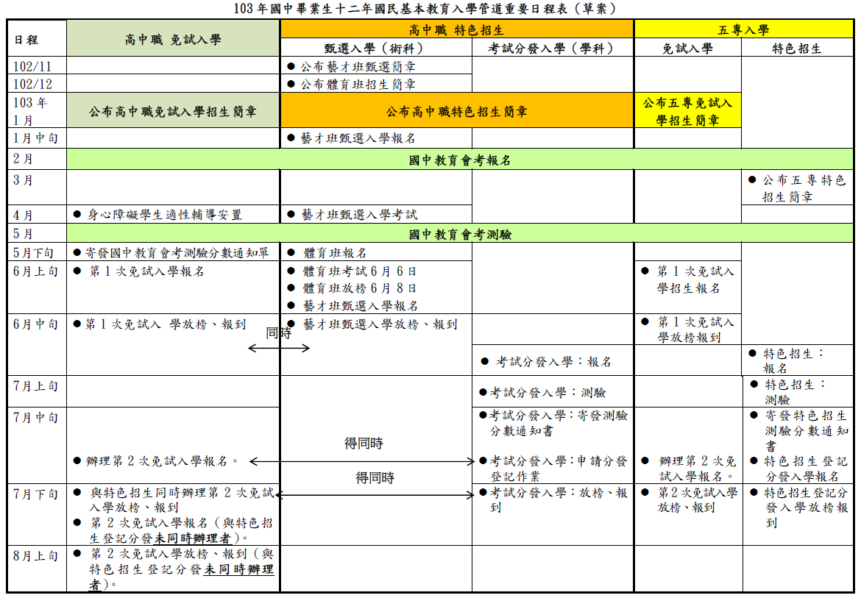
43
Notes:
43
43

Slide 44
花蓮就學區議題

Slide 45
前言
教育部制定十二年國民基本教育實施計畫，
業經行政院於100年9月20日核定，
宣布自103年8月起正式實施。
十二年國民基本教育係國家教育重大工程，
有賴中央與地方共同努力達成。
相關政策除有全國一致性由教育部訂定之外，
各就學區因地制宜負責規劃。
花蓮區：由花蓮縣政府研議完成入學方案。

Slide 46
壹、規劃理念 – 花蓮區入學方式共識與形塑
免試入學
藝材、體育
特色招生
適性揚才
成就每一個孩子
103年起採兩種方式
「免試入學」及「特色招生」

Slide 47
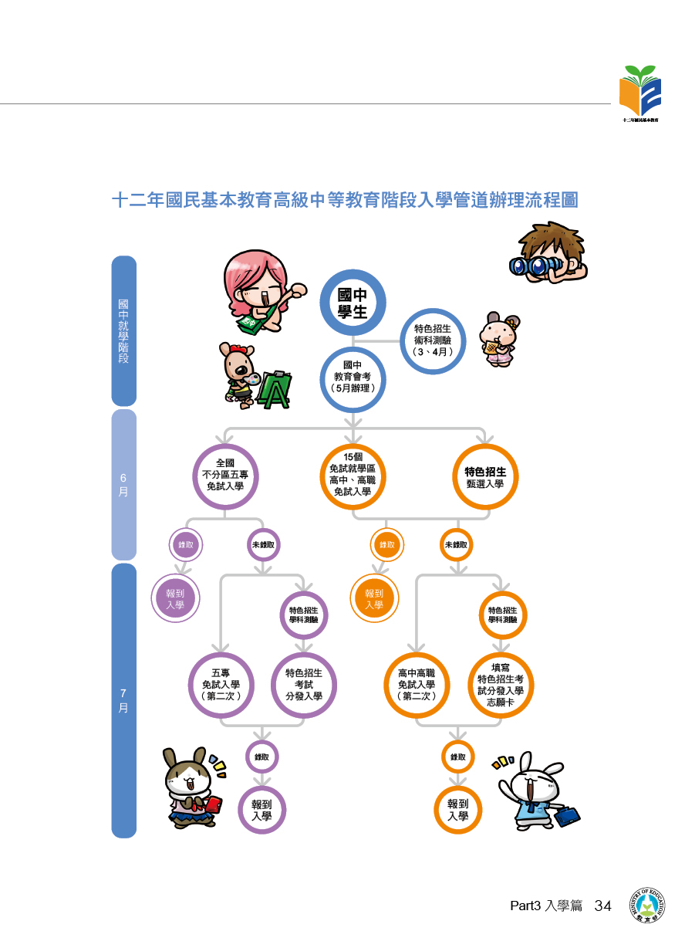
十二年國教入學管道流程圖(一)
Notes:
47

Slide 48
十二年國教入學管道流程圖(二)

Slide 49
貳、推動措施 - 組織與任務
花蓮區高中高職入學推動工作小組
高中高職免試
入學委員會101.12月成立
生涯發展教育
工作執行委員
(國中適性輔導)
特色招生
審查會
免試入學模擬
作業小組
優質高中職
認證審查會

Slide 50
本區高中高職就學資源分析
壹、高中7校：
國立3校：花蓮高中、花蓮女中、玉里高中
縣立1校：體育高中（南平為特殊安置學校，不納入計算）
私立3校：四維高中、慈濟高中、海星高中
貳、高職5校：花蓮高工、花蓮高農、花蓮高商、光復商工、中華工商

Slide 51
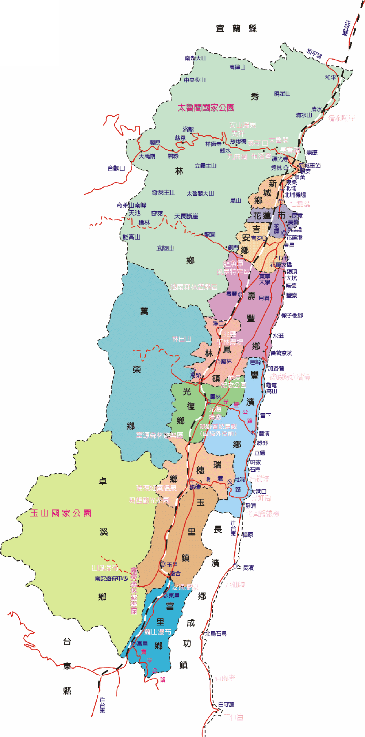
參、位置
花蓮女中、花蓮中學、花蓮高工、花蓮高農、花蓮高商、四維高中、海星高中、慈濟高中、體育高中
中華工商
45公里
光復商工
45公里
玉里高中

Slide 52
二、免試入學作業程序-1
各高中職及五專皆須辦理免試入學
採線上報名並兼採繳交書面報名表件方式
先免試再特招
第一階段免試與特招(甄選入學)
第二階段特招(考試分發)
第二階段免試登記
不訂定報名條件（門檻）
各高中職及五專不採計國中在校學科成績
學籍所在免試就學區入學(花蓮為單一就學區)
學生參加就讀或畢業之國中學籍所在免試就學區為原則
52
Notes:
1.入學方式辦理順序:免試入學作業分兩階段辦理，採全區聯合方式辦理
2.非本區各公私立國民中學畢業生，但具以下四種特殊情形且未參加他區免試入學之學生，經本區高中高職免試入學委員會審核通過者得參加本區免試入學：
(一)學生就讀或畢業國中學籍所在免試就學區，未設置
學生適性選擇之高中職課程群別或產業特殊需求類
科者。
(二)學生因搬家遷徙至本區居住者（檢附具體證明文件)
(三)學生在國中階段跨區就學，但未遷移戶籍，擬申請
返回在本區戶籍所在地就讀高中職者（檢附具體證
明文件）。
(四)其他特殊因素(由本區高中高職免試入學委員會審查)

Slide 53
二、免試入學作業程序-2
未超額則全額錄取，超額則比序錄取
當登記人數未超過招生學校之名額時，全額錄取。
當登記人數超過主管機關核定學校之招生名額，
依本區免試入學超額比序項目積分對照表進行比序。

Slide 54
比序表
1.適性輔導 (20分)
計分標準:第一志願20分，第二志願16分，第三志願12分，第四志願8分，第五志願4分
(以學生填寫志願學校【科(班)別】為依據，學生參考國中學生生涯輔導紀錄手冊之生涯發展規劃書，選填志願。)

Slide 55
比序表
2.多元學習表現
共有均衡學習、獎懲紀錄、幹部表現、競賽表現、體適能、其他 等細項，最高採計47分
教學正常化
重視品德教育
服務精神的培養
五育均衡發展
多元學習表現

Slide 56
2.多元學習
2-1均衡學習
計分標準:健康與體育、藝術與人文、綜合活動三領域，學期平均成績達丙等者各得5分；未達丙等者0分。本項最高15分
Notes:
清楚標示-2.多元學習表現

Slide 57
2.多元學習
2-2獎懲紀錄
計算標準 :符合功過相抵及銷過後無小過紀錄者得9分；不符合者0分。本項最高9分
Notes:
清楚標示-2.多元學習表現

Slide 58
2.多元學習
2-3幹部表現
計算標準:擔任班級幹部、社團幹部及全校性幹部任滿1學期，經考核表現優良者得9分。本項最高9分
Notes:
清楚標示-2.多元學習表現

Slide 59
2.多元學習
2-4競賽表現
個人賽：
鄉鎮市區：第1名2分
原則:縣級比賽之鄉鎮市區初賽
例:語文競賽等…
團體賽：依個人賽積分折半計算
Notes:
清楚標示-2.多元學習表現

Slide 60
2.多元學習
2-4競賽表現
個人賽：
全縣：第1名5分/第2名4分/第3名3分
原則:獎狀上需有直轄市、縣(市)政府局處核准、認可文號。
團體賽：依個人賽積分折半計算
Notes:
清楚標示-2.多元學習表現

Slide 61
2.多元學習
2-4競賽表現
個人賽：
全國：第1名9分/第2名8分/第3名7分/第4
名至入選6分
國際：第1名15分/第2名13分/第3名12分
原則: 以教育部公布之採計原則辦理
團體賽：依個人賽積分折半計算
本項最高15分
國中在學期間同一項目之競賽在同一學年度之內僅擇優計分一次。
Notes:
清楚標示-2.多元學習表現

Slide 62
2.多元學習
2-5體適能
計分標準:各單項達門檻以上者各得2分。另各單項達銅牌以上者另加1分，特殊學生比照4項達門檻分數(8分)辦理 。本項最高9分

Slide 63
2.多元學習
2-6其他
計分標準: 技藝班、特殊表現(社團、證照或檢定)等
本項最高15分
授權高中職依學校發展需求訂定之。
可參閱各高中職網頁

Slide 64
3.扶助弱勢(3分)
計算標準:領有低收證明者3分
照顧弱勢
教育機會均等
兼顧社會正義
扶助弱勢

Slide 65
教育會考表現(30分)
「精熟」者每科得6分
「基礎」者每科得4分
「待加強」者每科得2分
英聽及數學非選擇題104學年度起計分
維持國中畢業生的
基本素質
所占比重不得超過
三分之一
教育
會考

Slide 66
花蓮區超額比序項目積分對照表
項目配分 | 項目 | 採計上限
適性輔導 (上限20分) | 志願序 | 20分
多元學習表現 （上限47分） | 均衡學習 | 15分
 | 獎懲紀錄 | 9分
 | 幹部表現 | 9分
 | 競賽表現 | 15分
 | 體適能 | 9分
 | 其他 | 15分
扶助弱勢 |  | 3分
教育會考表現（上限30分） |  | 單科6分 五科30分

Slide 67
比序順次
第一順次：適性輔導、多元學習表現(含均衡學習 、獎勵紀
錄、幹部表現、競賽表現、體適能、其他)、扶
助弱勢與國中教育會考之總積分進行比序。
第二順次：第一順次比序同分，則依適性輔導，進行比序。
第三順次：第二順次比序同分，則依多元學習表現比序。
第四順次：第三順次比序同分，則依扶助弱勢進行比序。
第五順次：第四順次比序同分，則依國中教育會考表現進行
比序。
第六順次: 第五順次比序同分，則依國中教育會考各科成績
進行比序，依序為:寫作測驗科目、國文、數學、
英語、社會、自然。(12/27)

Slide 68
超額比序操作細節-多元學習表現採計原則
公平公正原則。
定義明確、採計明確、標準一致、流程簡化、程序完備及落實宣導等原則。
提供充足機會，維護每個學生公平參與的權益。
基本門檻，從優從寬認定。
Notes:
公平公正原則。
定義明確、採計明確、標準一致、流程簡化、程序完備及落實宣導等原則。
提供充足機會，維護每個學生公平參與的權益。
基本門檻，從優從寬認定

Slide 69

三、特色招生
人才培育、適性發展、適性揚才等所設的入學管道
以班（科、組）為申請單位，測驗內容依特色課程內容規劃，同一類型應同日辦理。
學校得依需求，將特色課程列為必(選)修課程，實施對象擴及全校學生
學校將特色招生成果函報主管機關備查，並對學生進行後續輔導與追蹤。
主管機關須評估特色招生對國中教學之影響
針對辦理情形不佳之學校，調整其特色招生名額。
特色招生規劃內容

Slide 70
花蓮區高中高職特色招生核定作業要點
(一)申請資格:花蓮區認證為優質或評鑑優
良之公私立高中、高職。
(二)由「特色招生審查會」負責審查申辦計
畫書。

Slide 71
參、花蓮區入學方式重要工作日程表
時間 | 工作項目
101年4 | 公告花蓮區高中高職免試入學作業要點及高中高職特色招生核定作業要點
101年 5至9月 | 辦理免試入學及特色招生說明會，向教師、家長說明辦理方式
101年9月 | 公告花蓮區免試入學超額比序採計原則
101年 9至11月 | 辦理免試模擬作業，建置選填志願資訊平臺，持續規劃作業流程等細節
101年9月 | 成立花蓮縣優質高中職認證審查會，擬訂認證基準、辦理流程

Slide 72
101年9月 | 成立花蓮區特色招生審查會，預定規劃特色招生審查內容、流程及相關表件
102年3月 | 1.公布認證優質或評鑑優良學校名單。 2.公布特色招生測驗命題單位、科目、難度、 示例等。
102年3月 | 學校提出特色課程規劃及特色招生申請。
102年 4~5月 | 審查學校特色課程及特色招生申請書。
102年 6~7月 | 組成聯合招生委員會規劃特色招生試務，含測驗時間、試場、闈場、印製卷、准考證、成績單等。
102年7月 | 公告辦理特色招生之學校及名額、測驗內容及辦理方式。
103年1月 | 公布特色招生簡章。

Slide 73
後續工作
入學方式
進行模擬作業，透過相關數據之實際演練，檢視免試入學超額處理方式及特色招生辦理流程之合宜性
建置資訊平台或報名系統，公布各校免試入學或特色生名額。
召開特色招生審查會，審核學校申辦特色招生計畫書
宣導
辦理國中校長、主任、行政人員研習
各國中持續宣導，加強對教師、家長的宣導
73

Slide 74
諮詢專線、網路
諮詢專線：
  各校教務主任
  地方宣導團責任區講師
  各直轄市、縣（市）政府
  教育部設立免付費諮詢專線0800-012-580
  12年國教我幫您
網路：
  教育部十二年國民基本教育資訊網
  （http://12basic.edu.tw/）
  花蓮縣十二年國教資訊網
  http://teacher.hlc.edu.tw/?id=595
Notes:
74

Slide 75
肆、諮詢專線
花蓮區各國中教務處
花蓮縣政府教育處
03-8462860 *526
花蓮區宣導團團長 0911292913
花蓮區宣導團副團長 0922562416

Slide 76
國民教育十二年，適性學習展笑顏。
國教十二學習樂，未來看我展特色。
優質國教十二年，適性揚才路多元。
優質國教十二年，齊心闊步邁向前。
邁向國教十二年，開創教育新紀元。

Slide 77
伍、結語
教育是 一座山給它翠綠
一條河給它寬闊
一片稻田給它豐收
無怨無悔不必回頭
面對入學方式的變革，鼓勵孩子做好準備，把握機會，讓學生適性發展、揮灑屬於自己的天空。期待十二年國民基本教育培育出更多不同領域的菁英!

Slide 78
簡報完畢
敬請指教

Slide 79
伍、宣導結果評估
請就以下說明，舉手表示認同度：
1.同意； 2.尚可； 3.不同意。
一、我對本區入學方式流程已瞭解。
二、我對本區免試入學超額比序項目已瞭解。
三、我會在102年6月主動瞭解本區特色招生規定
，以幫助孩子升學。
四、我對於如何協助孩子未來入學準備已有方向。
五、我知道本區及本校入學方式諮詢專線及
十二年國教專屬網站(頁)。
六、經由這次宣導，我對十二年國民基本教
有更進一步的了解。

